Slide 1
Koga izbrati za informanta?
Pri raziskovanju slovnice znakovnega jezika

Slide 2
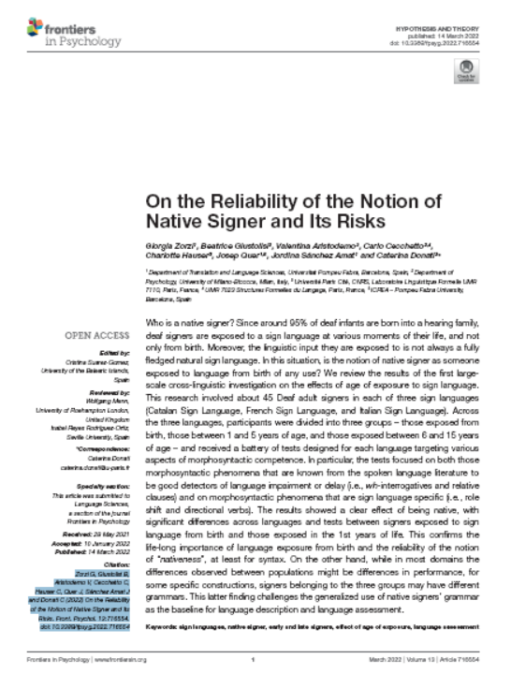
O zanesljivosti in problematičnosti koncepta maternega kretalca
On the Reliability of the Notion of Native Signer and Its Risks
Zorzi G, Giustolisi B, Aristodemo V, Cecchetto C, Hauser C, Quer J, Sánchez Amat J and Donati C (2022) On the Reliability of the Notion of Native Signer and Its Risks. Front. Psychol. 13:716554. doi: 10.3389/fpsyg.2022.716554

Slide 3
ozadje
Kretalec: zaznava
Okolje: primarno/sekundarno
Nastop gluhote
Ostanki sluha
Slušni pripomočki
Začetek stika z ZJ
Intenzivnost stika z ZJ
Kvaliteta stika z ZJ
ČAS USVOJITVE
KDAJ?
JEZIKOVNA ZMOŽNOST

Slide 4

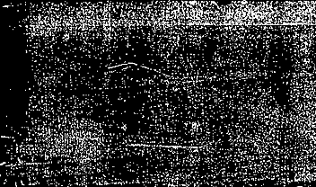
KONKRETNO: KOGA IZBRATI KOT INFORMANTA V RAZISKAVI?
Mayberry, 1993; Freel et al., 2011: ZJ od 0 let
Costello et al. (2008):
gluhi otroci gluhih staršev
Mathur and Rathmann (2006):
ZJ od 3 let
Metajezikovna zmožnost (jezikovne sodbe)
Dnevni stik z gluho skupnostjo zadnjih 10 let

Slide 5
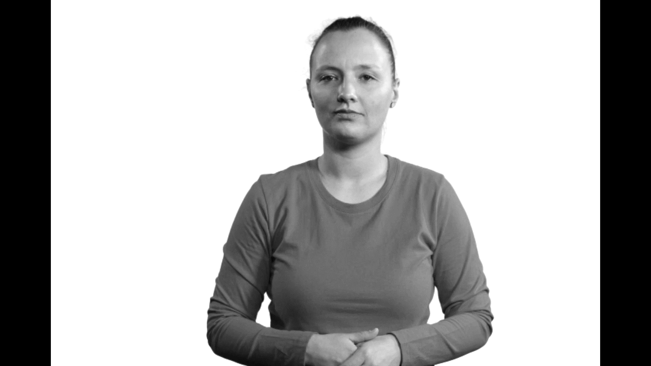
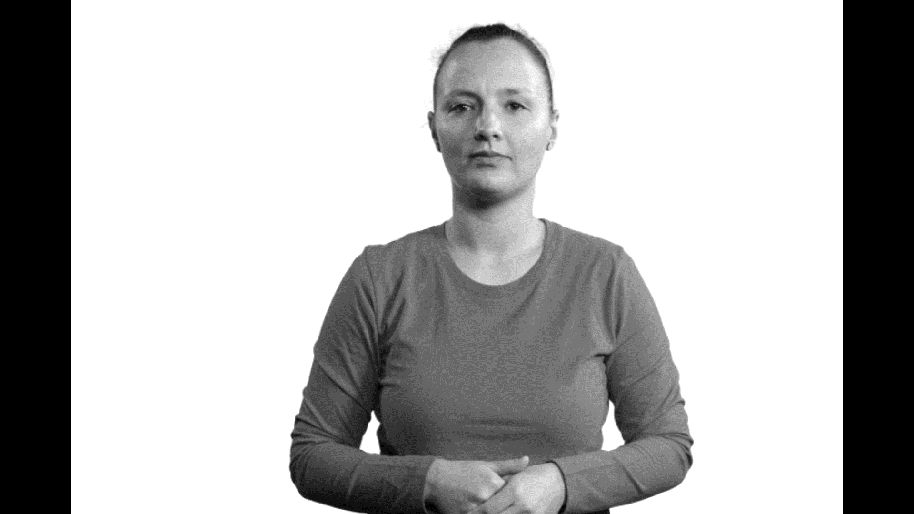
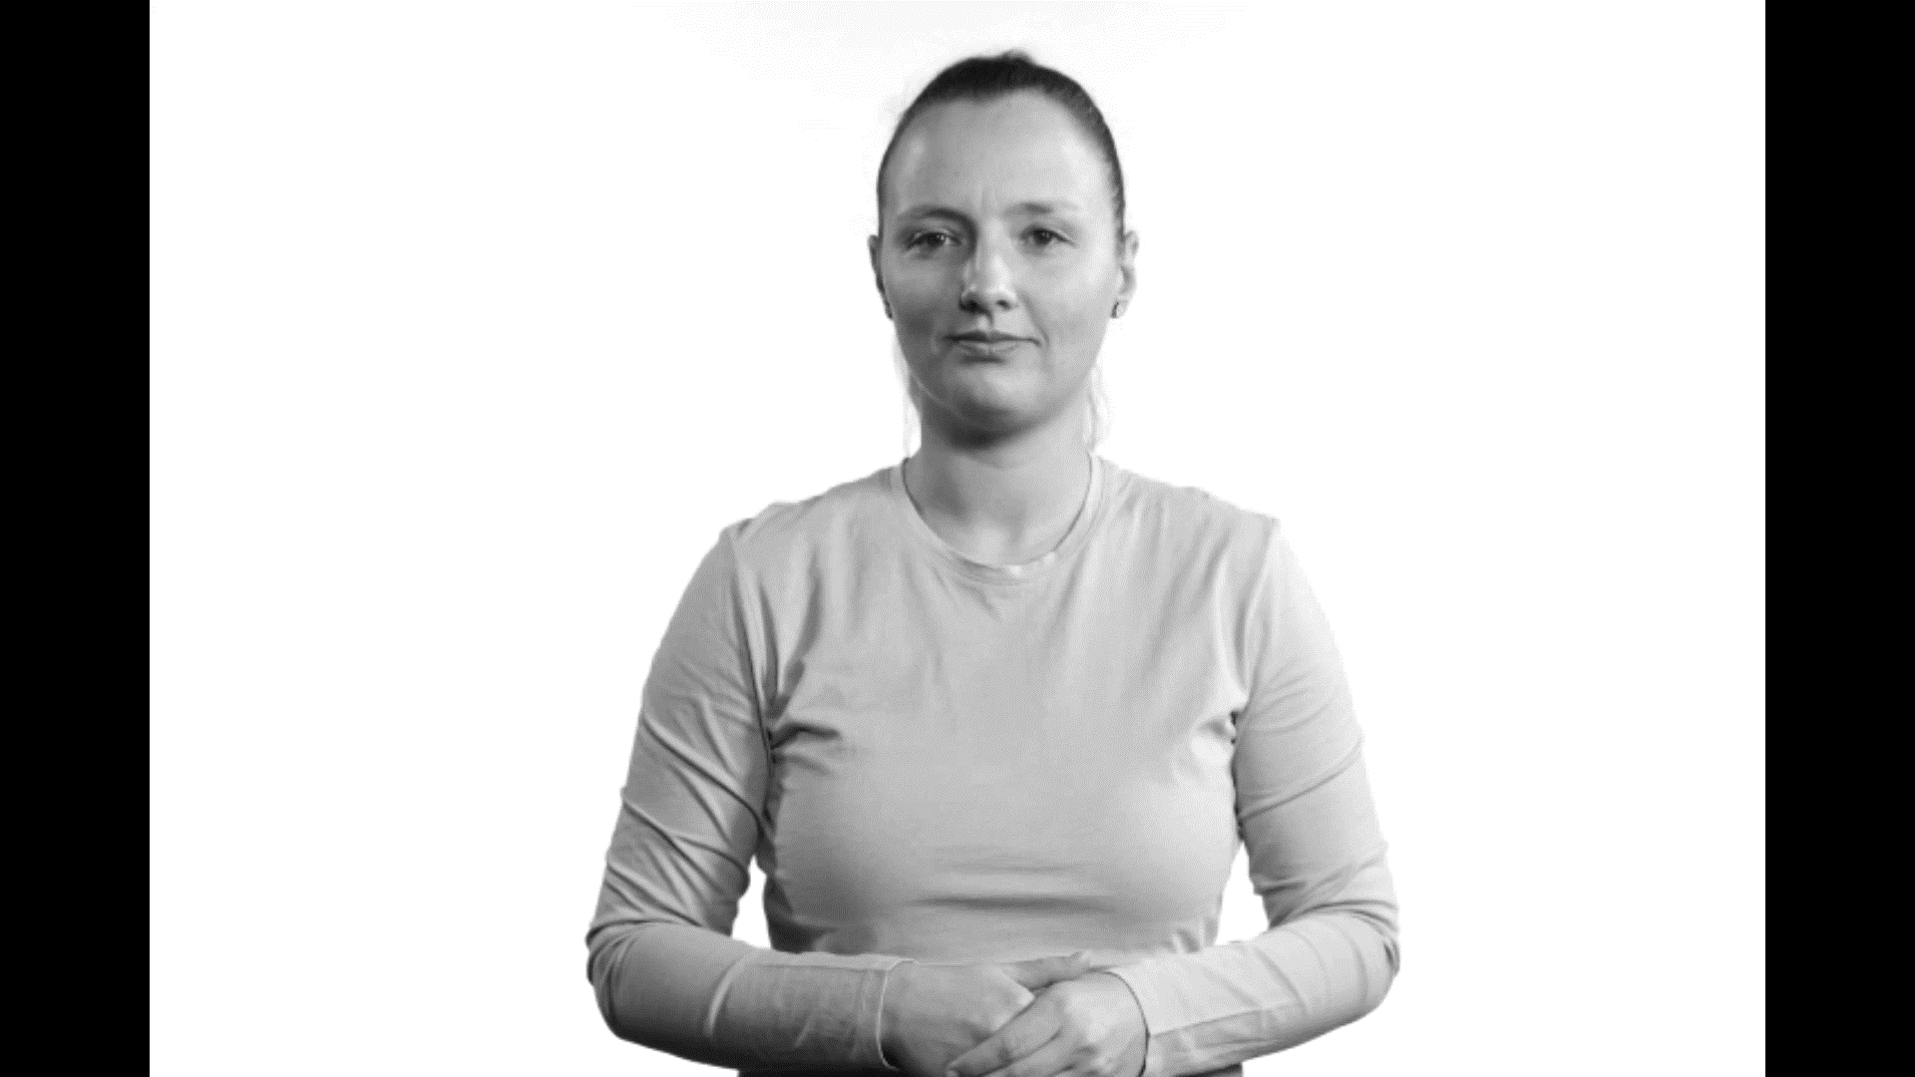
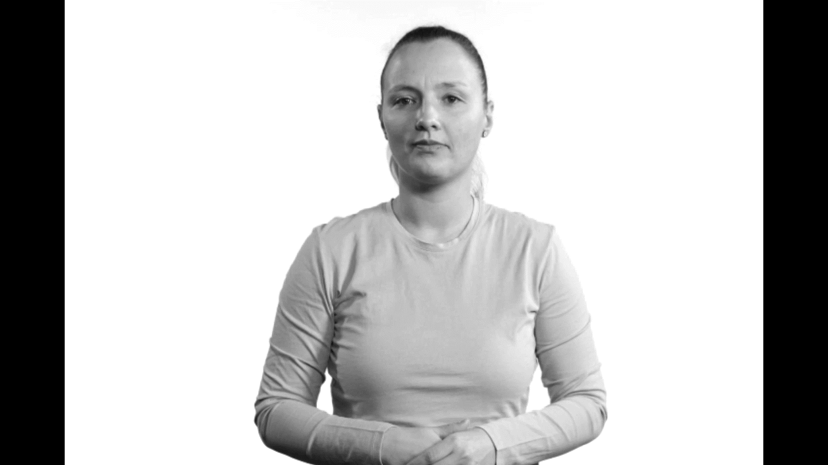

Slide 6
Predhodne študije:
Emmorey idr. (1995)
Ameriški znakovni jezik
Razumevanje stavkov z neslovničnim ujemanjem (brez ujemanja)
Materni kretalci zaznajo
Zakasneli kretalci (2-7; 10-20) ne zaznajo → kategorično
Jezikovne sodbe
Materni kretalci zmorejo
Zakasneli kretalci (2-7; 10-20) ne zmorejo → kategorično

Slide 7
Predhodne študije:
Mayberry (1993)
Ameriški znakovni jezik
Ponavljanje dolgih in kompleksnih stakov
Udeleženci
0–3
5–8
9–13
Zvezno: dalj brez jezika, manj uspešni

Slide 8
Predhodne študije:
Boudreault and Mayberry, 2006; Cormier idr. (2012)
Ameriški in britanski znakovni jezik
Jezikovne sodbe
Različne skladenjske strukture
Zmožnost se zmanjšuje zvezno z večanjem zamude pri usvajanju

Slide 9
udeleženci
Nastop gluhote ne kasneje od 3 let
Prvi stik z znakovnim jezikom ne kasneje od 15 let
Znakovni jezik preferenčna oblika komunikacije
V stiku z znakovnim jezikom vsaj 15 let

Slide 10
Strukture
Friedmann idr., 2009
Oziralni odvisniki: osebkovi lažji od predmetovih
  Žirafa, ki liže kravo.
  Žirafa, ki jo liže krava.
Dopolnjevalne vprašalnice v prehodnem stavku: po osebku lažje kot po predmetu
  Kdo liže kravo?
  Koga liže krava?
Zakaj osebek privilegiran glede na predmet?
  hierarhična oddaljenost (Frazier, 1987; Hawkins, 1999)
  motilci (Friedmann et al., 2009)
  linearna oddaljenost (e.g., King and Just, 1991; Gibson, 2000)
  besedni red (Diessel and Tomasello, 2005)
  distribucija/pogostost (e.g., Mak et al., 2006)
  prepoznavnost (Van Valin and Wilkins, 1996).

Slide 11
jeziki
FRANCOSKI
KATALONSKI IN ITALIJANSKI
SOV in SVO (Hauser, 2019)
  Miklavž otroke obdaruje.
  Miklavž obdaruje otroke.
Oziralni odvisniki z zunanjim jedrom (Hauser, 2019)
  Tisti, ki ga je pičila kača, se boji zvite vrvi.
Nepremakljive dopolnjevalne vprašalnice
  Kdo otroke obdaruje?
  Miklavž koga obdaruje?
SOV (Quer, 2002 / Cecchetto et al., 2006)
  Miklavž otroke obdaruje.
Oziralni odvisniki z zunanjim jedrom (Quer et al., 2005 / Branchini and Donati, 2009)
  Kogar je pičila kača, se boji zvite vrvi.
Vprašalni premik desno (Mosella Sanz, 2012 / Cecchetto et al., 2009)
  Otroke obdaruje kdo?
  Miklavž obdaruje koga?

Slide 12
VKLJUČITVENI KRITERIJ:
NALOGA ISKANJA VSILJIVCA

Slide 13
TESTNI NALOGI
Oziralni odvisniki
STIMULUS
Klikni na žirafo, ki liže kravo.
Klikni na žirafo, ki jo liže krava.
Dopolnjevalna vprašanja
Kdo liže kravo?
Koga liže krava?

Slide 14
Italijanski znakovni jezik

Slide 15
francoski znakovni jezik

Slide 16
Katalonski znakovni jezik

Slide 17

Rezultati: oziralni odvisniki

Slide 18
Rezultati: oziralni odvisniki
Osebkovi lažji od predmetovih? Francoski, katalonski in italijanski znakovni jezik: DA
Materni boljši od nematernih? Francoski, katalonski in italijanski znakovni jezik: DA
Učinek časa usvajanja: DA
  Francoski: v vseh treh skupinah kretalcev, vendar najmočneje v zadnji skupini
  Katalonski: v vseh treh skupinah kretalcev, povečuje se sorazmerno z dolžino zamude, NEMATERNI KRETLACI NE UPORABLJAJO PREDMETOVIH ODVISNIKOV
  Italijanski: statistično značilno samo za zadnjo skupino
V skladu s pričakovanji in literaturo:
  Emmorey & Corina 1990, Mayberry 1993, Emmorey et al. 1995, Boudreault & Mayberry 2006, Cormier et al. 2012

Slide 19
Vprašalnice: italijanski in francoski znakovni jezik
Cecchetto et al., 2021
Hauser et al., in press
Statistično pomemba interakcija med časom usvojitve, vrsto vprašanja
Materni statsitično značilno boljši od nematernih v obeh jezikih
Statistično pomembne razlike celo v kontrolnih vprašanjih (Kdo ima rumen kožuh?)

Slide 20
diskusija
Razlike med maternimi in nematernimi kretalci – so v zmožnosti ali v rabi?
Kategorično, ne zvezno (čas usvojitve) – v francoskem sploh ne usvojijo predmetovih
Vzrok: kvantitativno in kvalitativno drugačen stik z jezikom
Friedmann and Szterman (2006), Friedmann and Rusou (2015):
Kritično obdobje za skladnjo že okoli 1,5 leta!
Gluhi morajo biti ob rojstvu (=čim prej) izpostavljeni ZNAKOVNEMU jeziku
Vključitev nematernih gluhih v raziskovanje znakovnih jezikov?

Slide 21
A question that we have not yet discussed is whether the lower performance that was captured in non-native signers is due to a competence gap (non-native signers have developed a different grammar) or to a performance gap (the resources necessary for computation are scarcer in non-native signers but the internal grammar is the same). LSC for the relative clauses task, the picture appears to be different. In this language it was found that the Subject Advantage is so strong as to take the shape of a categorical difference between the grammar of native signers and that of non-native signers, who systematically misunderstand ORCs. The overall results suggest that while native signers have both SRCs and ORCs in their grammar, non-native signers do not allow ORCs at all in LSC.

Slide 22
If this is true, however, the question of the reliability of native signers gets partially reversed: if they sign a qualitatively different language, that is indeed a tight minority language within the community of signers, how can we capitalize on their language for description, pedagogical tools, standardization procedures, or language assessment? As for the latter, these findings advocate for the development of specific baselines at least distinguishing native from non-native signers. As for language description and its practical uses, the findings of the SIGN-HUB tests suggest that the common practice of relying exclusively on native signers should be complemented with a careful consideration of possible variations in different populations, crucially related to AoE.

